Slide 1
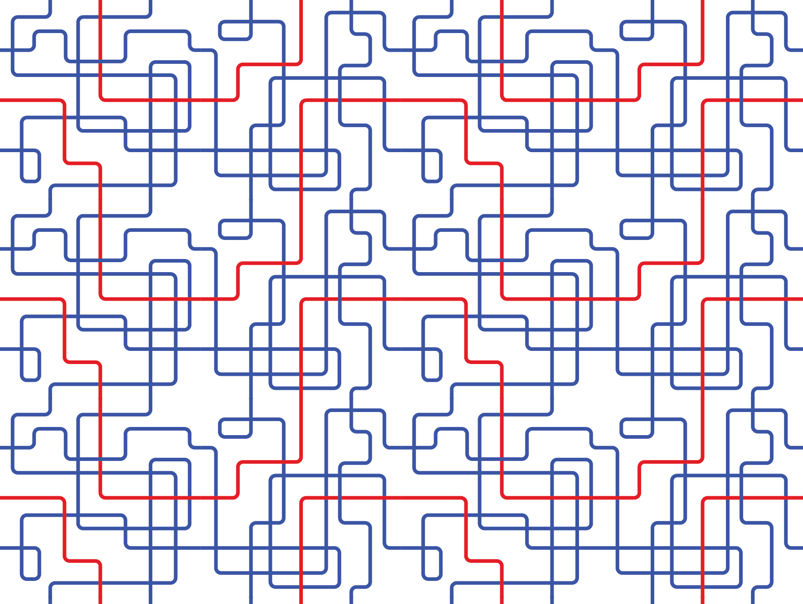



О программе установки ОДПУ с дистанционным снятием показаний: необходимые условия реализации и возможные эффекты

Slide 2

Текущая ситуация с оснащением МКД общедомовыми приборами учета (ОДПУ)
Правовая неопределенность относительно применения положений Закона № 261-ФЗ
Существующие механизмы не стимулируют управляющие организации и собственников помещений в МКД устанавливать ОДПУ
Управляющие организации и собственники помещений в МКД не допускают РСО к месту установки ОДПУ либо выводят уже установленные ОДПУ из строя

Slide 3
Текущая ситуация с оснащением МКД общедомовыми приборами учета (ОДПУ)
Темпы выведения ОДПУ из строя превышают темпы оснащения МКД ОДПУ
Лишь небольшая доля ОДПУ оснащается системами дистанционного снятия показаний

Slide 4
В цифрах на примере РКС
Уровень оприборенности (ОДПУ ХВС) – 42% (по количеству МКД) и 61% (по объему полезного отпуска)
Уровень доступа в МКД для установки ОДПУ – от 0% (Пенза) до 11 – 13% (Самара, Пермь). При привлечении ГЖИ срок обеспечения доступа – от 3-х месяцев
За период 2023 – 2024 гг. за счет средств РСО, управляющих организаций и собственников помещений в МКД, а также в рамках капремонта было установлено и введено в эксплуатацию 1669 ОДПУ, за этот же период было выведено из эксплуатации 1960 ОДПУ
По состоянию на конец 2024 г. из общего количества ОДПУ (14 845) системой дистанционного снятия показаний было оснащено только 2 826 – это всего 19%

Slide 5
Главная проблема – вандализм в отношении ОДПУ
Около 10% ОДПУ выводятся из строя в течение 3-х месяцев с даты их установки

Slide 6
Предлагаемые меры
В приоритетном порядке обеспечить восстановление работоспособности уже установленных ОДПУ
Предоставить РСО право улучшать тип и класс точности ОДПУ в восстанавливаемых узлах учета и оснащать их системами дистанционного снятия показаний
Предусмотреть меры, стимулирующие к обеспечению технической возможности установки ОДПУ, установки ОДПУ и поддержания их в исправном состоянии

Slide 7
Предлагаемые меры
Разработка и реализация программы установки ОДПУ, оборудования и эксплуатации автоматизированной системы передачи данных (сроки, распределение обязанностей и ответственности, собственность на ОДПУ, источники финансирования)
Поэтапное исключение из Государственного реестра средств измерений приборов учета, не имеющих возможности интеграции в автоматизированную систему сбора и передачи данных
Предусмотреть правовые механизмы, обеспечивающие доступ РСО к месту установки ОДПУ

Slide 8
Ожидаемые эффекты
Сокращение небаланса и коммерческих потерь, рост полезного отпуска, контролируемого дистанционно
Возможность загрузки получаемых данных непосредственно
в биллинговые программы
Снижение трудозатрат, оптимизация штата сотрудников, отвечающих за узлы учета, направление высвобождаемых работников на решение задач, не подлежащих автоматизации
Объективность и прозрачность расчетов за коммунальные услуги

